Slide 1
생성 모델(2)
적대적 생성 신경망(GAN)

Slide 2
적대적 생성 신경망(GAN)이란?

Slide 3
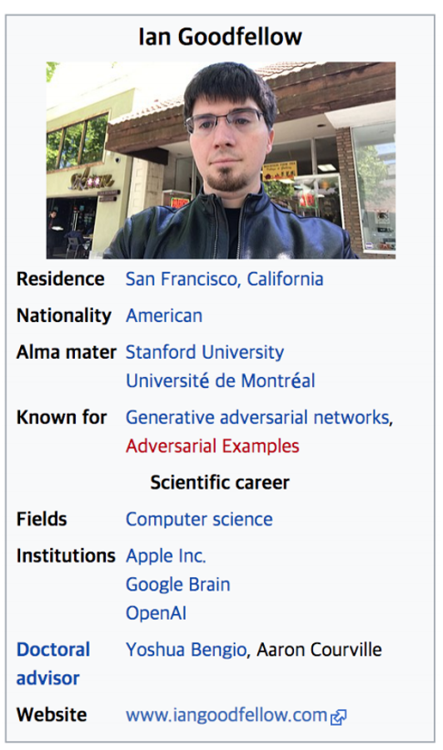
적대적 생성 신경망(GAN)
GAN(Generative Adversarial Network)은 2014년 Ian Goodfellow가 제안한 이후 AI 산업에 큰 영향을 미쳤다. Yann LeCun은 GAN을 "지난 10년 동안 기계 학습 분야에서 가장 흥미로운 아이디어"라고 평가
GAN은 지도 학습에 중점을 두었던 딥 러닝 패러다임을 비지도 학습으로 바꾸었다.
GAN은 실제 데이터와 구분하기 어려운 가짜 데이터를 생성할 수 있기 때문에 생성 모델로서 다양한 후속 연구와 응용 분야가 널리 확산되고 있다.

Slide 4
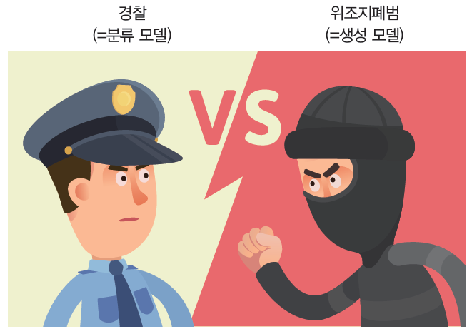
적대적 생성 신경망(GAN)이란?
적대적 생성 신경망(GAN)
  적대적 생성 신경망(Generative Adversarial Network, GAN)을 제안한 이안 굿펠로우(Ian Goodfellow)는 GAN을 경찰과 위조지폐범 사이의 게임에 비유했음
  위조지폐범은 진짜와 같은 화폐를 만들어 경찰을 속이고, 경찰은 진짜 화폐와 가짜 화폐를 판별하여 위조지폐범을 검거
  위조지폐범과 경찰의 경쟁적인 학습이 지속되면 어느 순간 위조지폐범은 진짜와 같은 위조 지폐를 만들 수 있게 됨
  결국 경찰은 위조지폐와 실제 화폐를 구분할 수 없는 상태에 이르게 됨

Slide 5
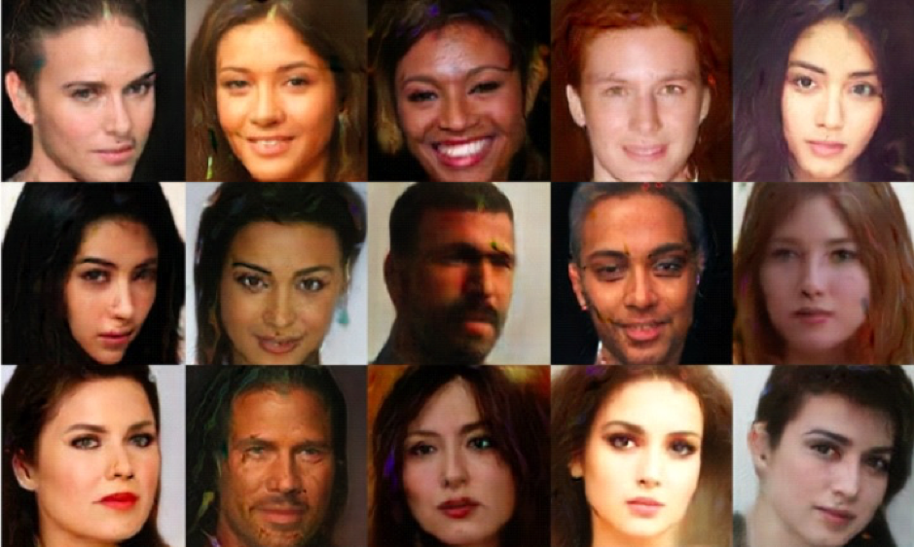
적대적 생성 신경망(GAN)이란?
Generative model(생성모델) : 그럴듯한 가짜를 만들어 내는 모델

Slide 6
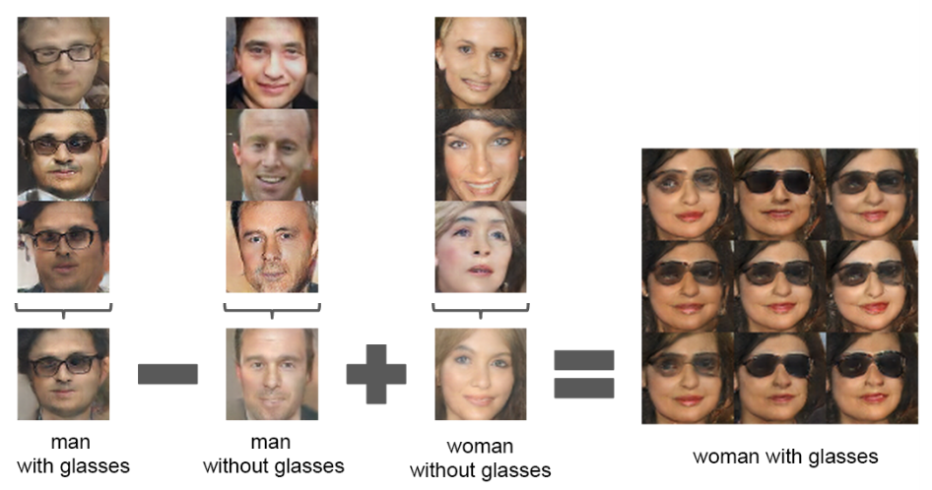
적대적 생성 신경망(GAN)이란?
Generator가 얼굴의 의미적인 속성을 학습했으므로………
이미지, 음악, 연설, 산문 등의 모든 분야에서 새로운 콘텐츠 창조
* 지난 10년간 가장 흥미로운 아이디어 – Yann LeCun

Slide 7
적대적 생성 신경망(GAN)이란?
그럴듯한 가짜 : 실제 데이터의 분포와 유사한 데이터 분포
ex) 키와 몸무게 조합 : 172cm-68kg ↔ 190cm-42kg
- 실제 사람들의 키와 몸무게 조합을 최대한 비슷하게
256X256 컬러 얼굴 이미지 : 256X256X3 변수의 조합이 실제 사람 얼굴 이미지들의
픽셀 조합과 유사해야
- 얼굴 이미지의 생성 모델을 만드는 것은 사람 얼굴처럼 보이는 픽셀값 조합의 분포를
찾겠다는 의미

Slide 8
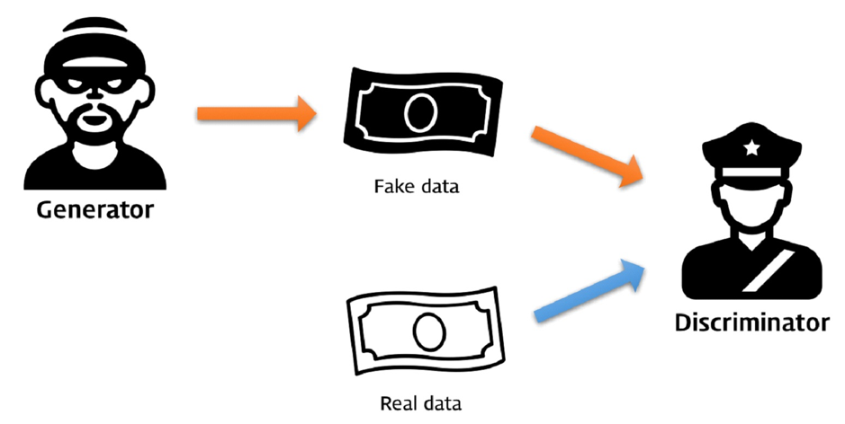
적대적 생성 신경망(GAN)이란?
Adversarial : 두개의 모델을 적대적(Adversarial) 으로 경쟁시키며 발전시킨다는 의미
ex) 위조지폐범과 경찰
- 위조지폐범 : 경찰을 속이기 위해 점점 지폐 위조 기술을 발전 : Generator(생성자)
- 경찰 : 위조지폐범을 잡기 위해 점점 위폐 찾는 기술을 발전 : Discriminator(판별자)
- 시간이 지나 위조 기술이 완벽해져 경찰이 이를 구분할 가능성은 50% (반반)
Network : 이 모델이 Neural Network 기반으로 만들어짐

Slide 9
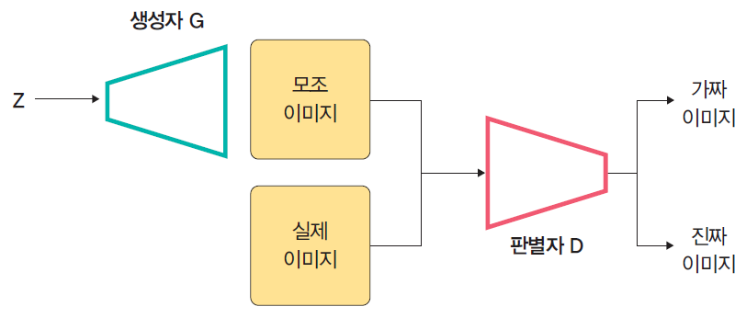
적대적 생성 신경망(GAN)이란?
GAN 동작 원리
  적대적 생성 신경망(GAN)은 생성자(generator)와 판별자(discriminator) 네트워크 두 개로 구성되어 있음
  두 네트워크는 서로 적대적으로 경쟁하여 학습을 진행
  생성자 G는 판별자 D를 속이려고 원래 이미지와 최대한 비슷한 이미지를 만들도록 학습
  반대로 판별자 D는 원래 이미지와 생성자 G가 만든 이미지를 잘 구분하도록 학습을 진행

Slide 10
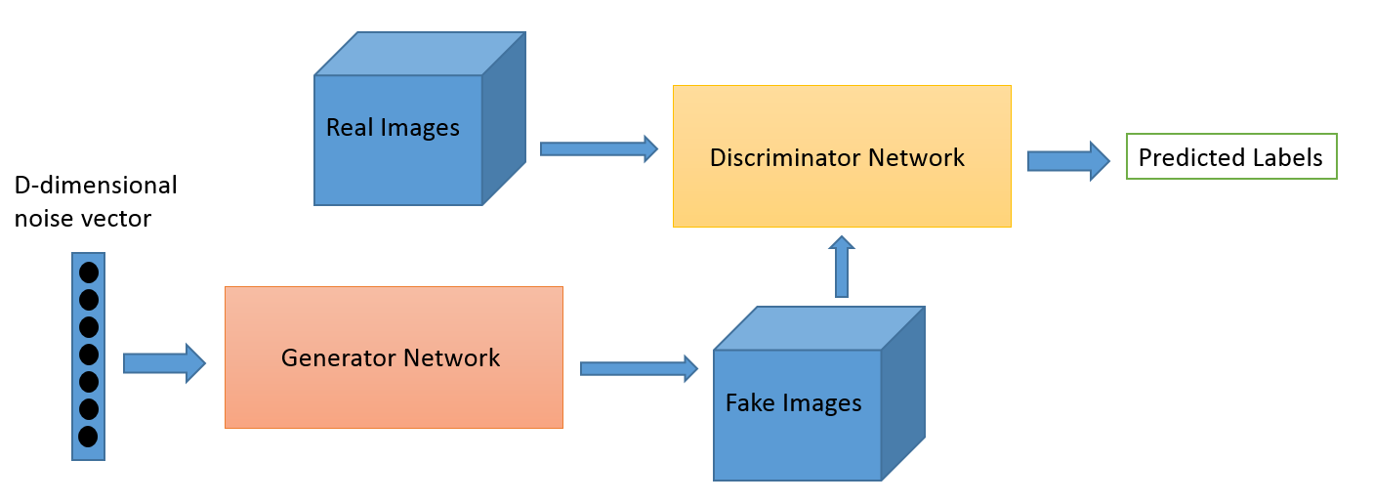
적대적 생성 신경망(GAN)이란?
생성자(Generator))는 정규분포에서 무작위로 추출한 Vector를 원하는 복잡한 분포로 매핑하는 함수
아래 그림은 생성자(Generator) 가 어떻게 작동하는지를 간단히 설명한 것이다.
정규분포에서 무작위로 숫자를 선택해, 이를 노이즈 벡터로 사용. 이 벡터는 초기 입력 데이터로 사용되며, 랜덤하게 분포된 숫자들로 구성된다.
이 노이즈 벡터는 실제 데이터처럼 보이는 복잡한 데이터 분포로 변환된다. 예를 들어, MNIST 숫자 이미지를 생성하는 GAN에서는 랜덤 벡터가 실제 숫자 이미지처럼 보이는 것으로 변환된다.
이 과정을 복잡한 분포로 매핑된다고 표현된다. 즉, 단순한 랜덤 값에서 시작해 실제 데이터처럼 보이는 이미지를 만들어내는 함수 역할을 한다는 의미이다.

Slide 11
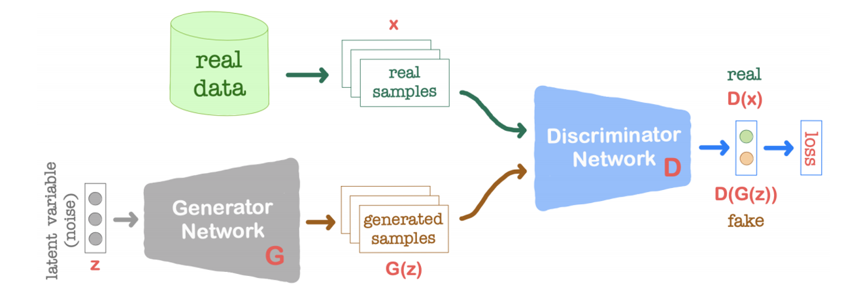
적대적 생성 신경망(GAN)이란?
GAN 동작 원리
<판별자 D>
  판별자 D의 역할은 주어진 입력 이미지가 진짜 이미지인지 가짜 이미지인지 구별하는 것
  즉, 이미지 x가 입력으로 주어졌을 때 판별자 D의 출력에 해당하는 D(x)가 진짜 이미지일 확률을 반환
  <생성자 G>
  생성자 G의 역할은 판별자 D가 진짜인지 가짜인지 구별할 수 없을 만큼 진짜와 같은 모조 이미지를 만들어 내는 것
  예를 들어, z는 랜덤 노이즈 벡터이며, G는 이를 입력받아 가짜 이미지 G(z)를 생성한다.
  생성자는 임의의 노이즈 z를 입력받아 가짜 이미지 x_fake = G(z) 를 생성한다.
  이러한 G(z)를 다시 판별자는 입력 x(또는 G(z))가 실제 데이터일 가능성을 나타내는 값을 출력한다.

Slide 12
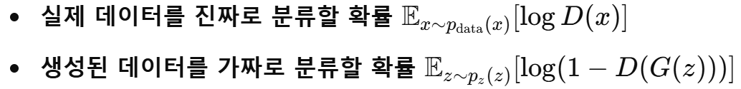
적대적 생성 신경망(GAN)
GAN 손실함수
  판별자(Discriminator)의 손실 함수 : 판별자는 실제 데이터와 생성자가 만든 가짜 데이터를 구분하는
  것이 목표이다. 판별자의 손실 함수는 다음과 같다.
  *신경망 학습에서 손실 함수는 일반적으로 최소화할 수 있는 형태로 표현된다. 그래서, 판별자의 최대화 문제를 최소화 문제로 변환하기 위해
  (-)를 곱하여 음수로 표현한다
  실제 데이터에 대해서는 D(x)를 1에 가깝게 만들어 실제 데이터라고 판단
  가짜 데이터에 대해서는 D(G(z))를 0에 가깝게 만들어 가짜 데이터라고 판단
  따라서 판별자의 목표는 를 최대화하는 것이다.
  이 식은 두 확률을 더한 것이므로, 판별자는 실제 데이터를 진짜로 분류하고 가짜 데이터를 가짜로 분류할
  확률을 높이는 방향으로 학습된다.

Slide 13

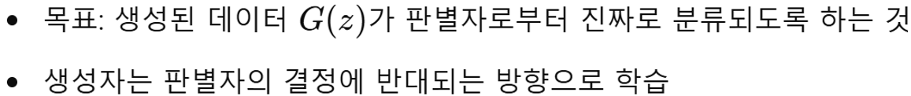
적대적 생성 신경망(GAN)
GAN 손실함수
  2. 생성자(Generator)의 손실 함수 : 생성자의 목표는 판별자를 속여 가짜 데이터를 진짜처럼 보이게 만드는
  것이다. 생성자의 손실 함수는 다음과 같다.
  판별자가 가짜 데이터를 실제 데이터로 오인하도록 D(G(z))를 1에 가깝게 만든다.
  균형점 (Nash equilibrium): 두 모델이 서로 최적의 전략을 사용할 때, 더 이상 다른 쪽이 이익을 얻을 수 없는 상태를 Nash equilibrium이라고 한다.
  GAN에서는 실제 데이터 분포와 생성된 데이터 분포가 완전히 일치할 때 Nash equilibrium에 도달한다. 즉, 판별자가 더 이상 실제 데이터와 가짜 데이터를 구분할 수 없게 된다.

Slide 14
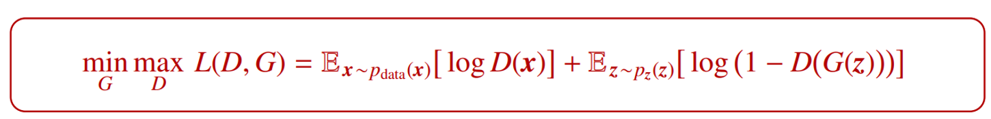
적대적 생성 신경망(GAN)
GAN 손실함수
  3. 전체 GAN의 손실 함수 : 최종적으로, GAN의 학습 과정은 판별자를 최대화하고, 생성자를 최소화하는
  minimax 게임으로 표현된다.
  D의 입장:
    진짜 데이터(x)는 D(x)가 크길 원함 → log D(x)를 크게
    가짜 데이터(G(z))는 D(G(z))가 작길 원함 → log(1 - D(G(z)))를 크게
    → 따라서 D는 전체 식을 최대화(max) 하고 싶습니다.
  G의 입장:
    가짜 데이터(G(z))가 진짜처럼 보이길 원함 → D(G(z))를 크게
    → 따라서 log(1 - D(G(z)))를 작게 만들고 싶음
    즉, G는 전체 식을 최소화(min) 하려고 한다.

Slide 15

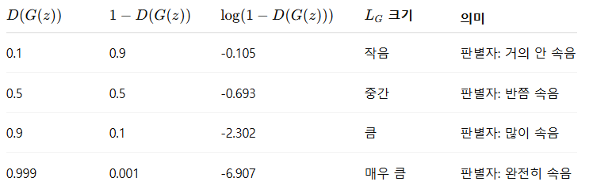
적대적 생성 신경망(GAN)
GAN의 수학적 본질(로그, 확률, 손실의 방향성)
  로그 함수의 특성
  D(G(z))이 커질 때의 의미
    D(G(z))가 커진다는 건 판별자가 “이건 진짜야”라고 착각하고 있다는 뜻이다.

Slide 16

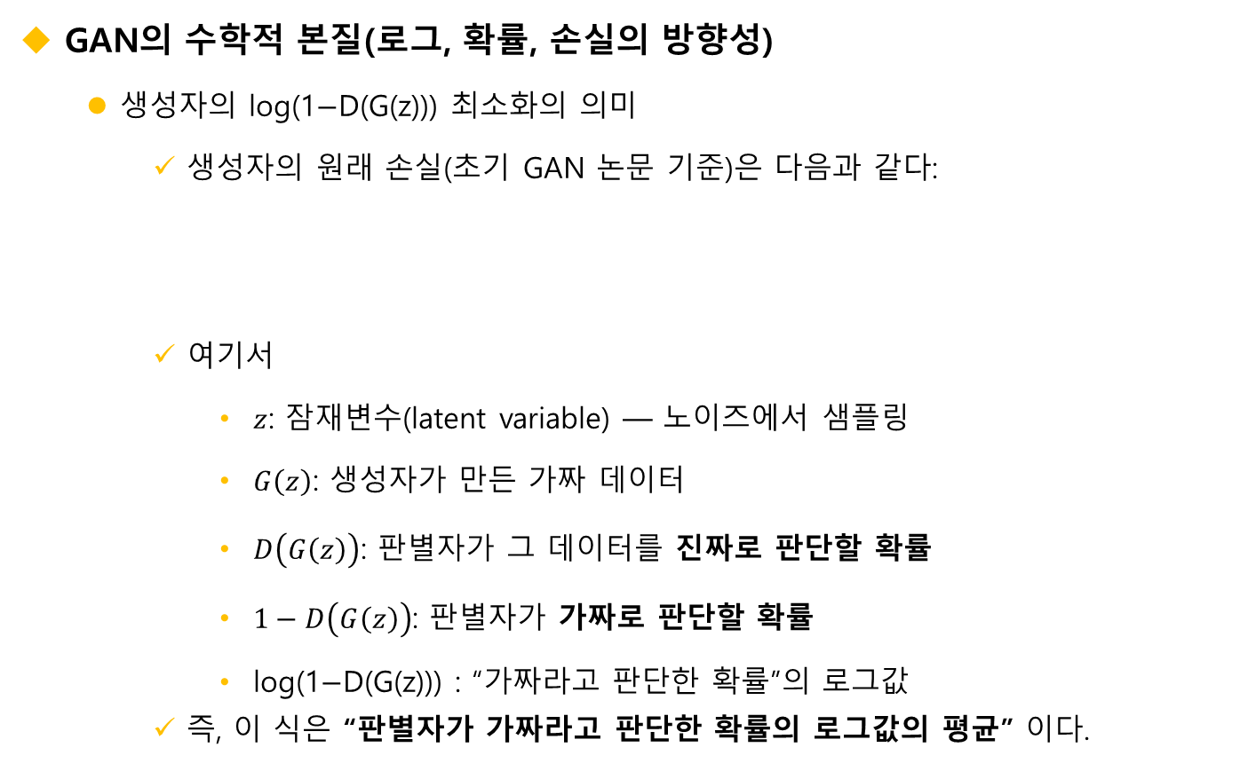
적대적 생성 신경망(GAN)
GAN의 수학적 본질(로그, 확률, 손실의 방향성)
  생성자의 log(1−D(G(z))) 최소화의 의미
    생성자의 원래 손실(초기 GAN 논문 기준)은 다음과 같다:
    여기서
      $z$: 잠재변수(latent variable) — 노이즈에서 샘플링
      $G\left(z\right)$: 생성자가 만든 가짜 데이터
      $D\left(G\left(z\right)\right)$: 판별자가 그 데이터를 진짜로 판단할 확률
      $1−D\left(G\left(z\right)\right)$: 판별자가 가짜로 판단할 확률
      log(1−D(G(z))) : “가짜라고 판단한 확률”의 로그값
    즉, 이 식은 “판별자가 가짜라고 판단한 확률의 로그값의 평균” 이다.

Slide 17

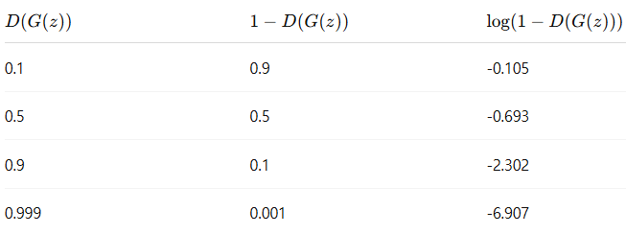



적대적 생성 신경망(GAN)
GAN의 수학적 본질(로그, 확률, 손실의 방향성)
  “생성자가 최소화한다”는 뜻?
    생성자는 $L_{G}$를 최소화(minimize) 하려고 한다.
    즉,
    log(1−D(G(z)))는 항상 음수(≤0) 이다.
[“최소화한다”의 실제 의미]
생성자는 log(1−D(G(z)))의 기댓값을 최소화한다는 것은, 이 로그항이 더 작게 (즉, 더 큰 음수로) 되게 만든다는 뜻이다.
$\text{작게}\text{ 만든다 }\text{= }\text{더 음수로 만든다 }\text{= }D\left(G\left(z\right)\right)\text{를} \text{크게} \text{만든다}\text{.}$
결국 생성자의 학습 방향은
$$D\left(G\left(z\right)\right)↑$$
즉, 판별자가 가짜를 진짜로 믿도록 D(G(z)) 값을 높이는 것이다.

Slide 18
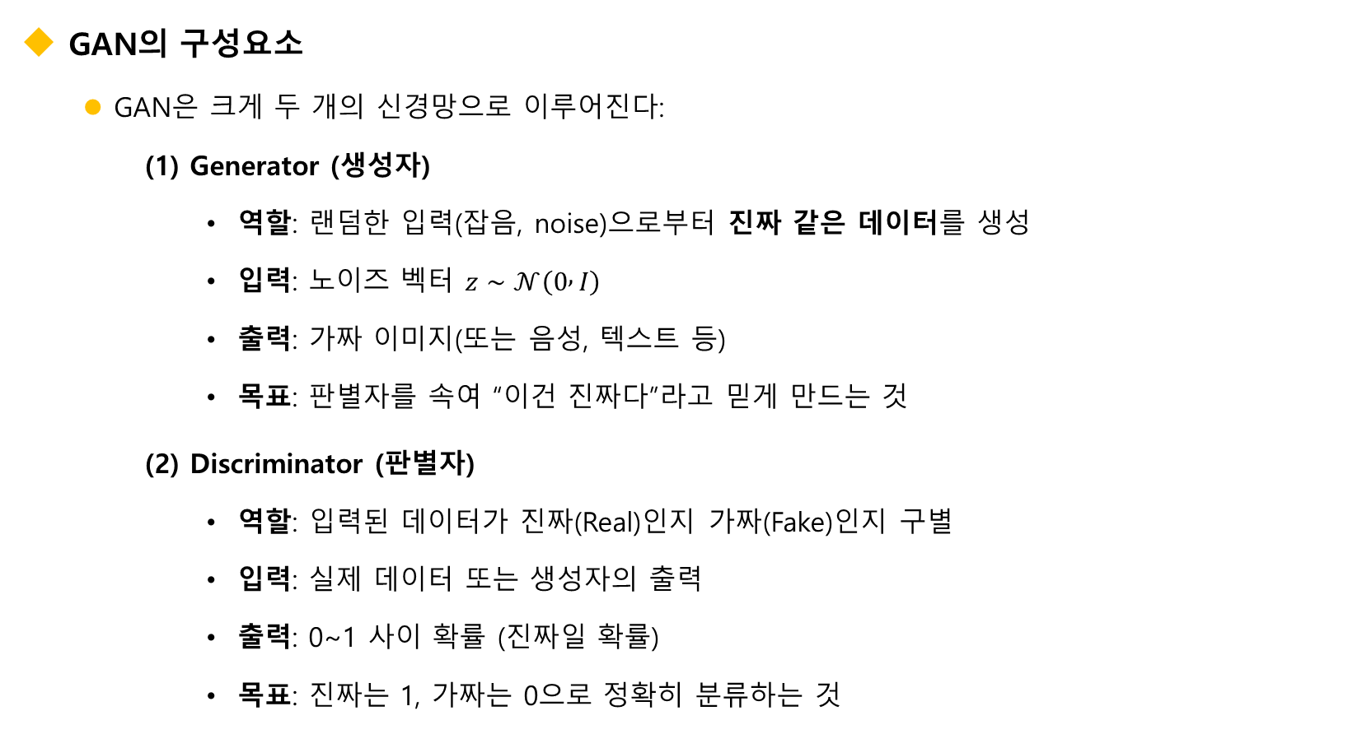
적대적 생성 신경망(GAN)이란?
GAN의 구성요소
  GAN은 크게 두 개의 신경망으로 이루어진다:
    (1) Generator (생성자)
      역할: 랜덤한 입력(잡음, noise)으로부터 진짜 같은 데이터를 생성
      입력: 노이즈 벡터 $z∼𝒩\left(0 , I\right)$
      출력: 가짜 이미지(또는 음성, 텍스트 등)
      목표: 판별자를 속여 “이건 진짜다”라고 믿게 만드는 것
(2) Discriminator (판별자)
      역할: 입력된 데이터가 진짜(Real)인지 가짜(Fake)인지 구별
      입력: 실제 데이터 또는 생성자의 출력
      출력: 0~1 사이 확률 (진짜일 확률)
      목표: 진짜는 1, 가짜는 0으로 정확히 분류하는 것

Slide 19
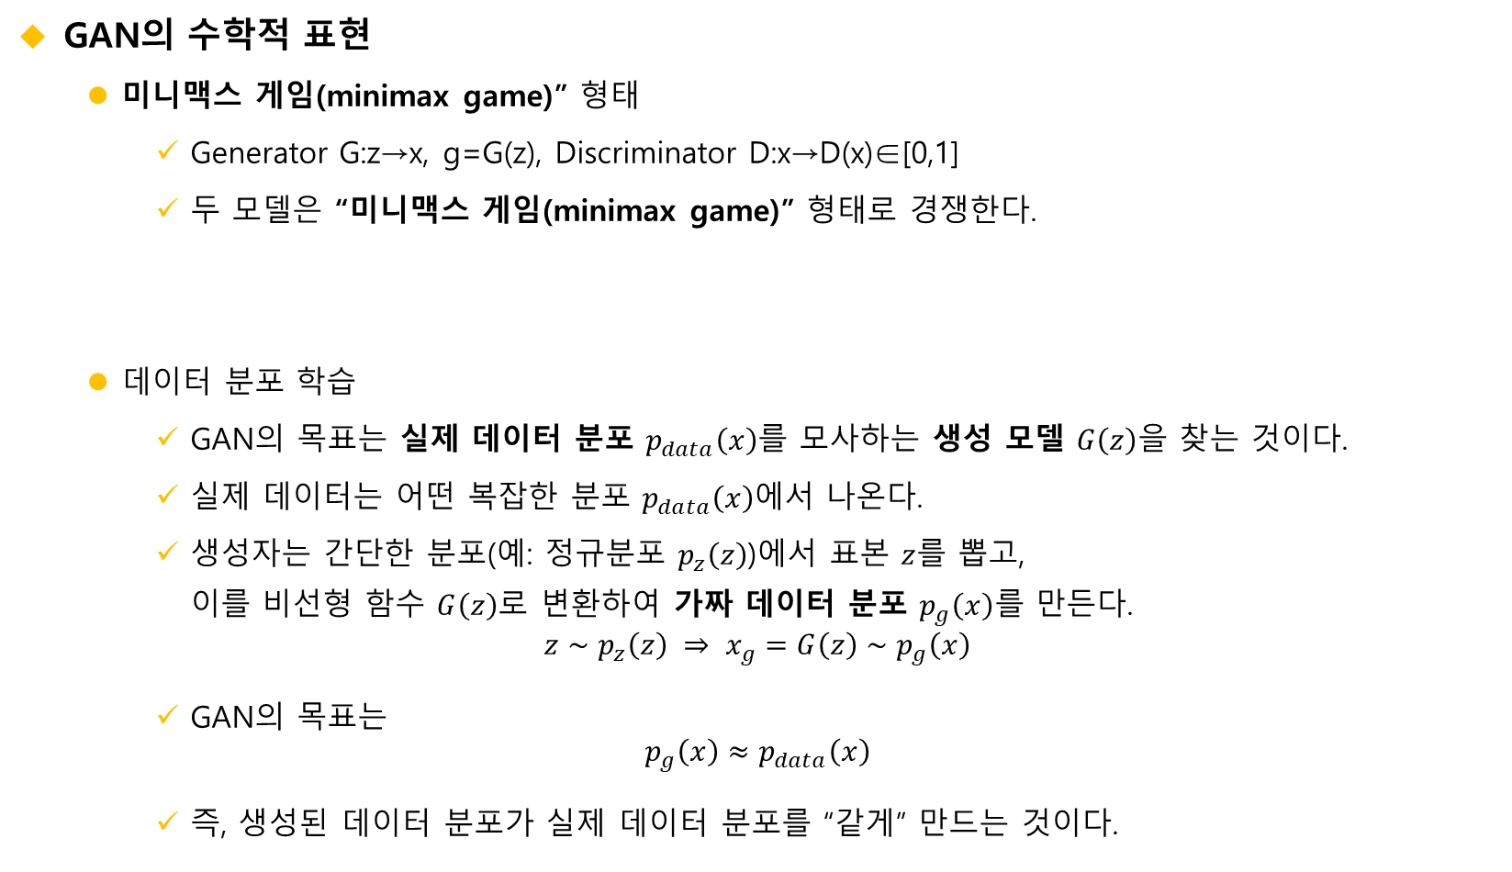
적대적 생성 신경망(GAN)이란?
GAN의 수학적 표현
  미니맥스 게임(minimax game)” 형태
    Generator G:z→x, g​=G(z), Discriminator D:x→D(x)∈[0,1]
    두 모델은 “미니맥스 게임(minimax game)” 형태로 경쟁한다.
  데이터 분포 학습
    GAN의 목표는 실제 데이터 분포 $p_{data}\left(x\right)$를 모사하는 생성 모델 $G\left(z\right)$을 찾는 것이다.
    실제 데이터는 어떤 복잡한 분포 $p_{data}\left(x\right)$에서 나온다.
    생성자는 간단한 분포(예: 정규분포 $p_{z}\left(z\right)$)에서 표본 $z$를 뽑고,
    이를 비선형 함수 $G\left(z\right)$로 변환하여 가짜 데이터 분포 $p_{g}\left(x\right)$를 만든다.
$$z∼p_{z}\left(z\right) ⇒ x_{g}=G\left(z\right)∼p_{g}\left(x\right)$$
    GAN의 목표는
$$p_{g}\left(x\right)≈p_{data}\left(x\right)$$
    즉, 생성된 데이터 분포가 실제 데이터 분포를 “같게” 만드는 것이다.

Slide 20
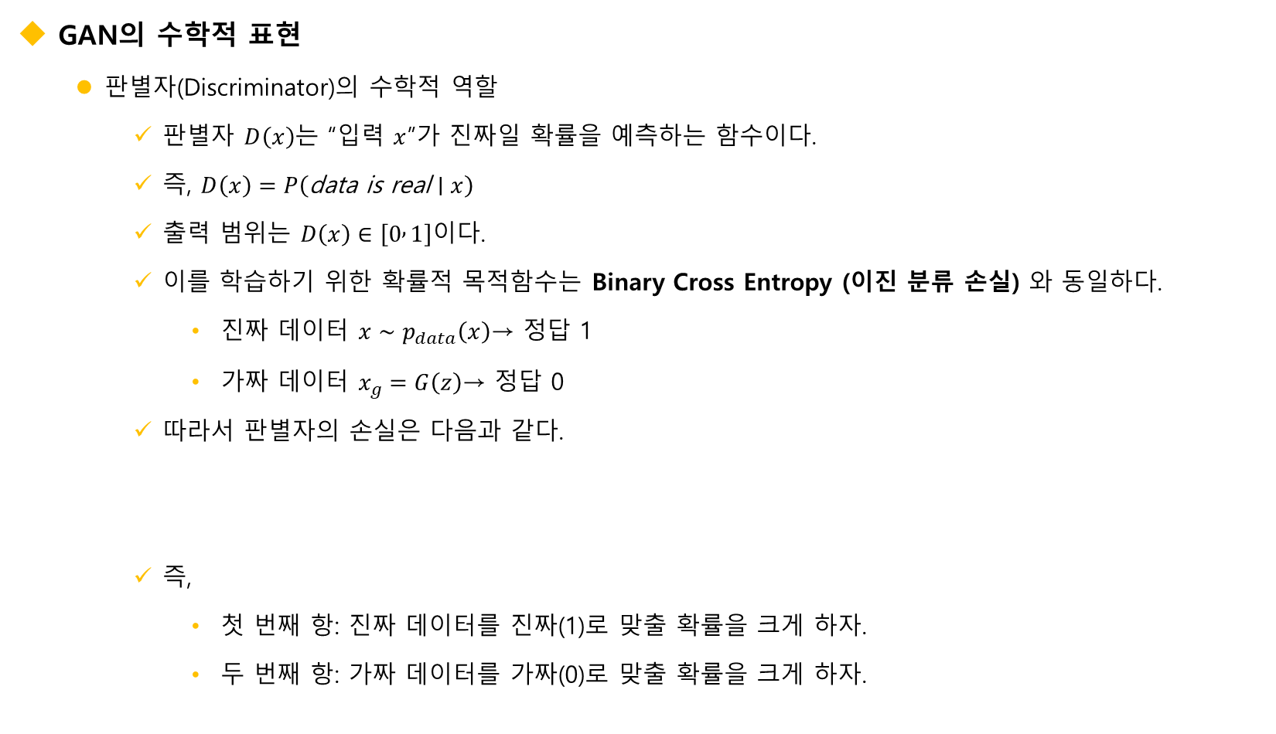
적대적 생성 신경망(GAN)이란?
GAN의 수학적 표현
  판별자(Discriminator)의 수학적 역할
    판별자 $D\left(x\right)$는 “입력 $x$”가 진짜일 확률을 예측하는 함수이다.
    즉, $D\left(x\right)=P\left(\text{data} \text{is} \text{real}∣x\right)$
    출력 범위는 $D\left(x\right)∈\left[0 , 1\right]$이다.
    이를 학습하기 위한 확률적 목적함수는 Binary Cross Entropy (이진 분류 손실) 와 동일하다.
      진짜 데이터 $x∼p_{data}\left(x\right)$→ 정답 1
      가짜 데이터 $x_{g}=G\left(z\right)$→ 정답 0
    따라서 판별자의 손실은 다음과 같다.
    즉,
      첫 번째 항: 진짜 데이터를 진짜(1)로 맞출 확률을 크게 하자.
      두 번째 항: 가짜 데이터를 가짜(0)로 맞출 확률을 크게 하자.

Slide 21

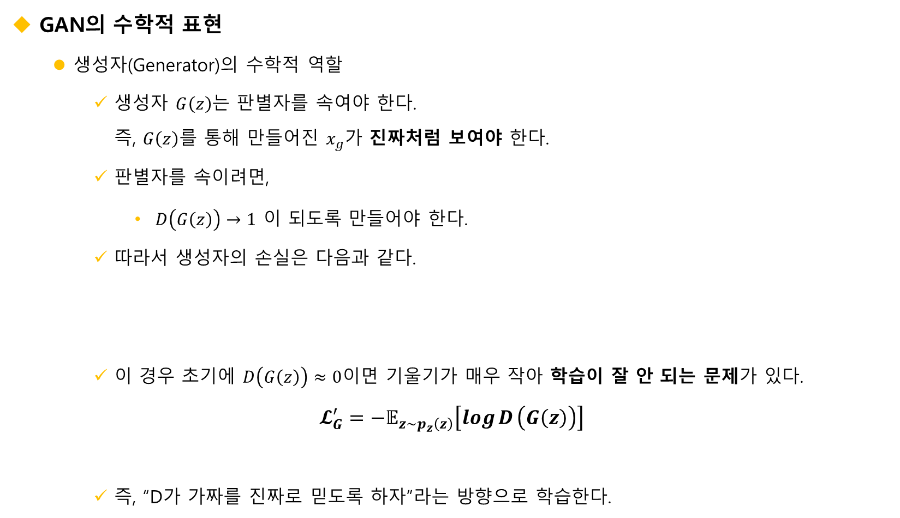
적대적 생성 신경망(GAN)이란?
GAN의 수학적 표현
  생성자(Generator)의 수학적 역할
    생성자 $G\left(z\right)$는 판별자를 속여야 한다.
    즉, $G\left(z\right)$를 통해 만들어진 $x_{g}$가 진짜처럼 보여야 한다.
    판별자를 속이려면,
      $D\left(G\left(z\right)\right)→1$ 이 되도록 만들어야 한다.
    따라서 생성자의 손실은 다음과 같다.
    이 경우 초기에 $D\left(G\left(z\right)\right)≈0$이면 기울기가 매우 작아 학습이 잘 안 되는 문제가 있다.
$$𝓛_{G}^{′}=−𝔼_{z∼p_{z}\left(z\right)}\left[\log{D}\left(G\left(z\right)\right)\right]$$
    즉, “D가 가짜를 진짜로 믿도록 하자”라는 방향으로 학습한다.

Slide 22

적대적 생성 신경망(GAN)이란?
GAN의 수학적 표현
  GAN의 기본 목적함수 (Minimax Game)
    종합하면 전체 학습은 다음의 적대적 게임(adversarial game) 으로 표현된다.
      $D$: 진짜와 가짜를 구분 (maximize)
      $G$: $D\left(G\left(z\right)\right)$를 키워서 $D$를 속임 (minimize)

Slide 23
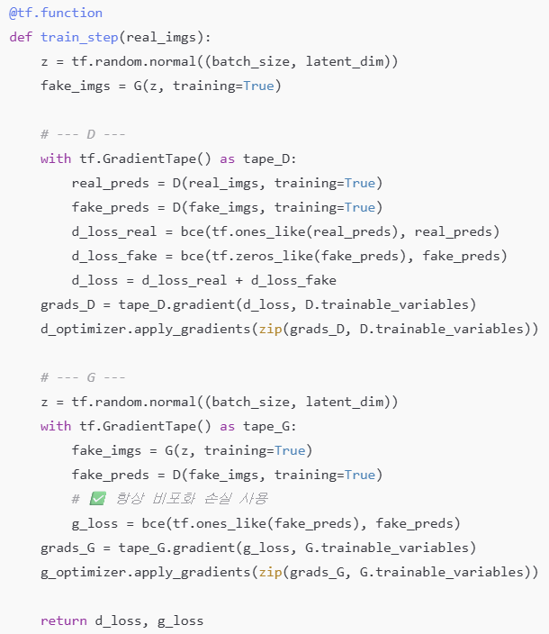
latent_dim = 100 # z ~ p_z(z)
# 1. Generator
def build_generator():
model = tf.keras.Sequential([
layers.Dense(128, activation="relu", input_dim=latent_dim),
layers.Dense(784, activation="sigmoid"), # 28x28=784
layers.Reshape((28, 28, 1))
])
return model
# 2. Discriminator
def build_discriminator():
model = tf.keras.Sequential([
layers.Flatten(input_shape=(28,28,1)),
layers.Dense(128, activation="relu"),
layers.Dense(1, activation="sigmoid") # D(x) ∈ [0,1]
])
return model
# 3. Model 초기화
G = build_generator()
D = build_discriminator()
# Optimizers
optimizer_G = tf.keras.optimizers.Adam(1e-4)
optimizer_D = tf.keras.optimizers.Adam(1e-4)
bce = tf.keras.losses.BinaryCrossentropy(from_logits=False)

Slide 24
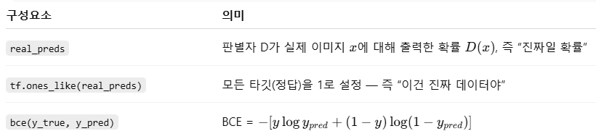
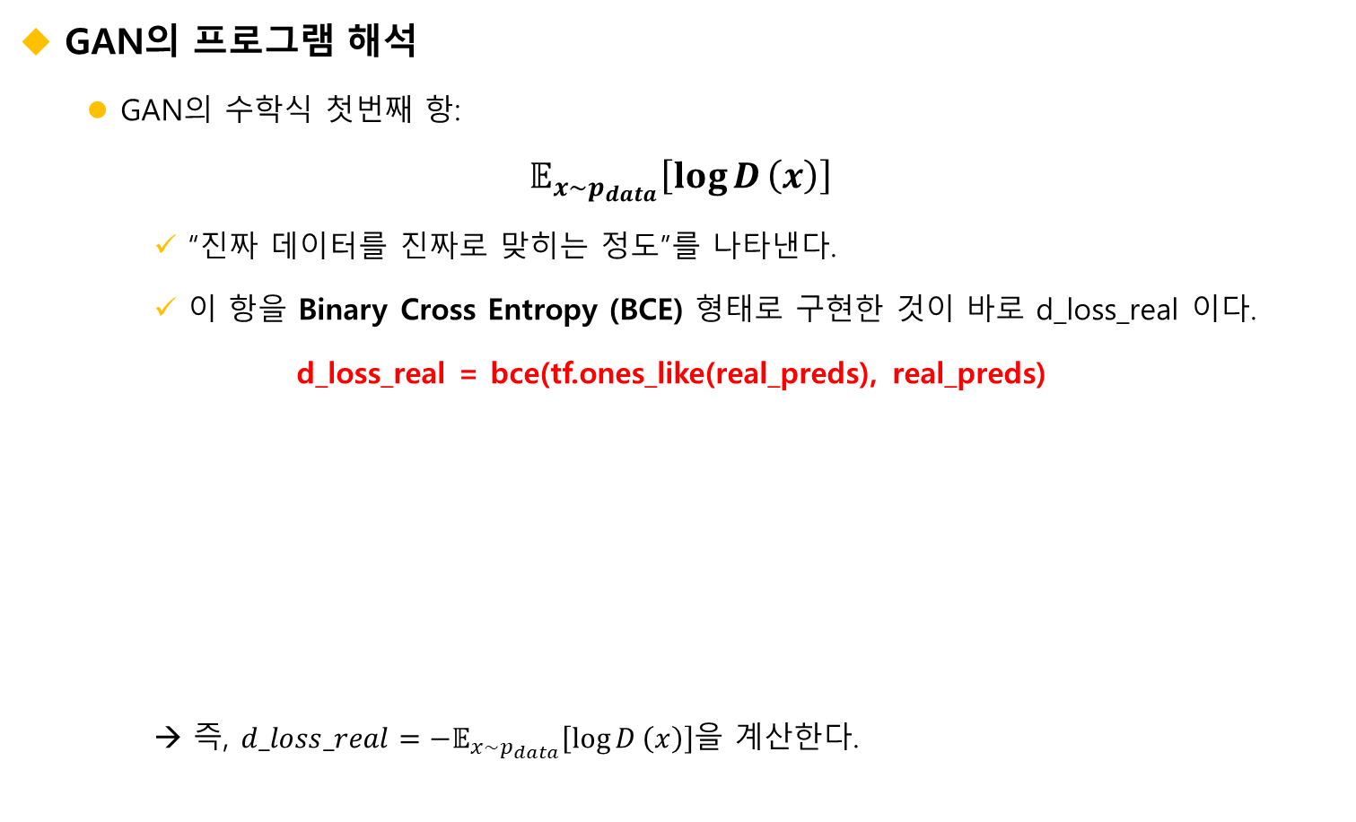
GAN 프로그램 이해
GAN의 프로그램 해석
  GAN의 수학식 첫번째 항:
$$𝔼_{x∼p_{data}}\left[\log{D}\left(x\right)\right]$$
    “진짜 데이터를 진짜로 맞히는 정도”를 나타낸다.
    이 항을 Binary Cross Entropy (BCE) 형태로 구현한 것이 바로 d_loss_real 이다.
  d_loss_real = bce(tf.ones_like(real_preds), real_preds)
    → 즉, $d_loss_real=−𝔼_{x∼p_{data}}\left[\log{D}\left(x\right)\right]$을 계산한다.
(※ TensorFlow의 BCE는 “loss”를 계산하므로 부호가 반대이다 — 최소화할 수 있도록 마이너스 포함.)

Slide 25

GAN 프로그램 이해
GAN의 프로그램 해석
  BCE의 수식과 연결
    Binary Cross Entropy(BCE)는 다음과 같다:
    여기서
      진짜 데이터의 경우 $y=1$
      따라서 BCE는
    즉,
      $d_loss_real=−\log{D}\left(x\right)$이 된다.
    → 수학식의 첫 번째 항과 완전히 동일하다.

Slide 26


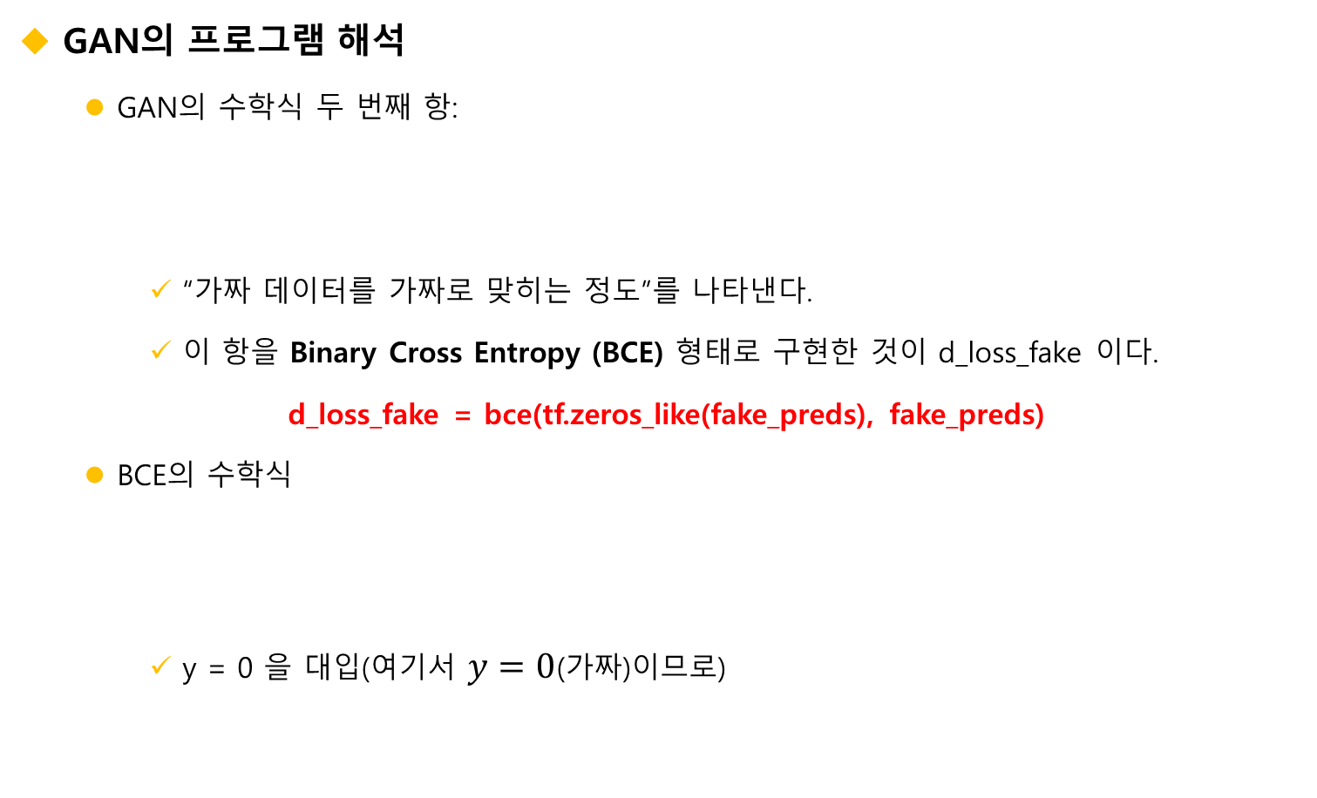
GAN 프로그램 이해
GAN의 프로그램 해석
  GAN의 수학식 두 번째 항:
    “가짜 데이터를 가짜로 맞히는 정도”를 나타낸다.
    이 항을 Binary Cross Entropy (BCE) 형태로 구현한 것이 d_loss_fake 이다.
  d_loss_fake = bce(tf.zeros_like(fake_preds), fake_preds)
  BCE의 수학식
    y = 0 을 대입(여기서 $y=0$(가짜)이므로)

Slide 27

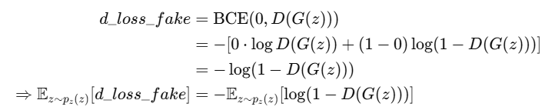

GAN 프로그램 이해
GAN의 프로그램 해석
  GAN의 수학식 두 번째 항(계속)
    이제 $\hat{y}=D\left(G\left(z\right)\right)$로 대체하면:
    → GAN 논문에서의 두 번째 항과 완전히 일치한다.

Slide 28


GAN 프로그램 이해
GAN의 프로그램 해석
  전체 Discriminator 손실로 결합
    즉,
    Discriminator는 이 $L_{D}$를 최소화함으로써
    “진짜는 1, 가짜는 0”으로 구분하도록 학습한다.

Slide 29

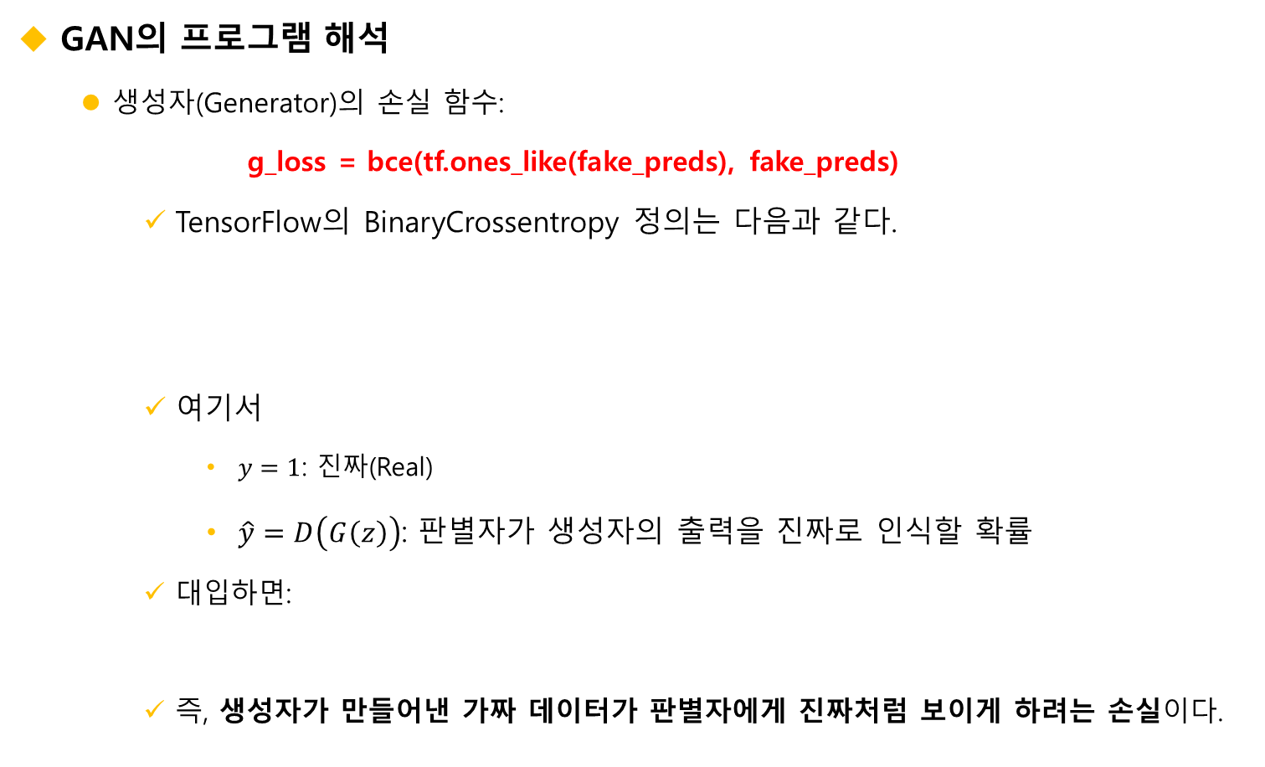
GAN 프로그램 이해
GAN의 프로그램 해석
  생성자(Generator)의 손실 함수:
  g_loss = bce(tf.ones_like(fake_preds), fake_preds)
    TensorFlow의 BinaryCrossentropy 정의는 다음과 같다.
    여기서
      $y=1$: 진짜(Real)
      $\hat{y}=D\left(G\left(z\right)\right)$: 판별자가 생성자의 출력을 진짜로 인식할 확률
    대입하면:
    즉, 생성자가 만들어낸 가짜 데이터가 판별자에게 진짜처럼 보이게 하려는 손실이다.

Slide 30
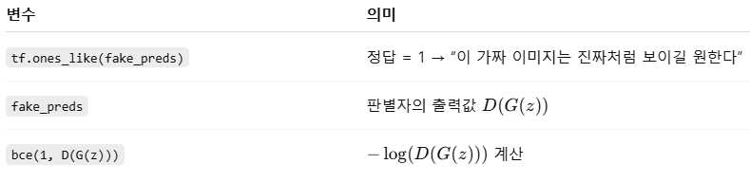
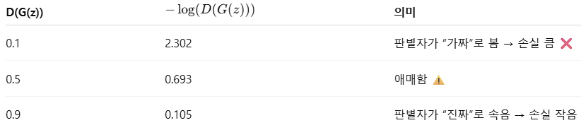
GAN 프로그램 이해
GAN의 프로그램 해석
  의미요약: g_loss = bce(tf.ones_like(fake_preds), fake_preds)
  직관적 해석

Slide 31

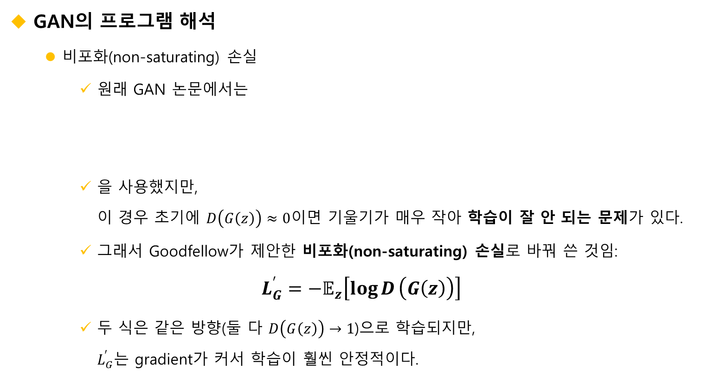
GAN 프로그램 이해
GAN의 프로그램 해석
  비포화(non-saturating) 손실
    원래 GAN 논문에서는
    을 사용했지만,
    이 경우 초기에 $D\left(G\left(z\right)\right)≈0$이면 기울기가 매우 작아 학습이 잘 안 되는 문제가 있다.
    그래서 Goodfellow가 제안한 비포화(non-saturating) 손실로 바꿔 쓴 것임:
$$L_{G}^{′}=−𝔼_{z}\left[\log{D}\left(G\left(z\right)\right)\right]$$
    두 식은 같은 방향(둘 다 $D\left(G\left(z\right)\right)→1$)으로 학습되지만,
    $L_{G}^{′}$는 gradient가 커서 학습이 훨씬 안정적이다.

Slide 32
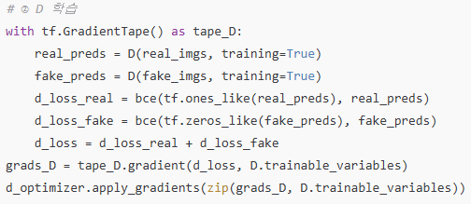
GAN 프로그램 이해
GAN의 프로그램 해석
  판별자가 생성자의 가짜를 어떻게 학습해서 점점 더 잘 식별하게 되는가?
    역전파 — 가짜에 속지 않도록” 가중치 조정
      이때 gradient의 흐름은 다음과 같다:
      즉, 판별자가 가짜 이미지를 진짜로 착각할수록 (D(G(z)) ↑)
      손실 -log(1 - D(G(z))) 가 커지고,
      그 기울기(gradient)가 판별자의 가중치 θ_D 를 조정하여
      “다음 번에는 이런 가짜를 진짜로 보지 않게” 학습하게 된다.
  판별자는 가짜를 진짜로 착각했다는 걸 스스로 어떻게 알 수 있나?
    정답(label)을 알고 있기 때문이다.
      tf.zeros_like(fake_preds) → 정답(label) = 0 (가짜니까)
      fake_preds → 판별자의 실제 출력값 (ex: 0.8 → “진짜일 확률 80%”)
      이 둘을 비교해서 손실을 계산한다.
    즉, “착각했는가?” 는 정답(0)과 예측값(0.8)의 차이
    → BCE(Binary Cross Entropy) 손실로 계산된다.

Slide 33
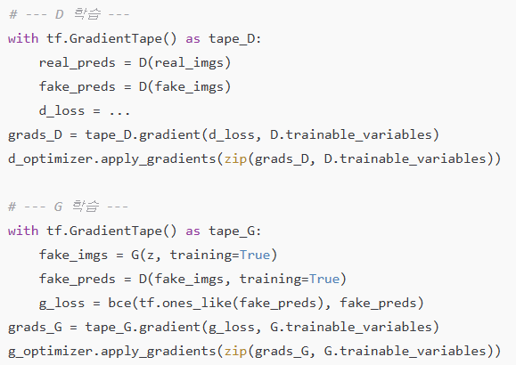
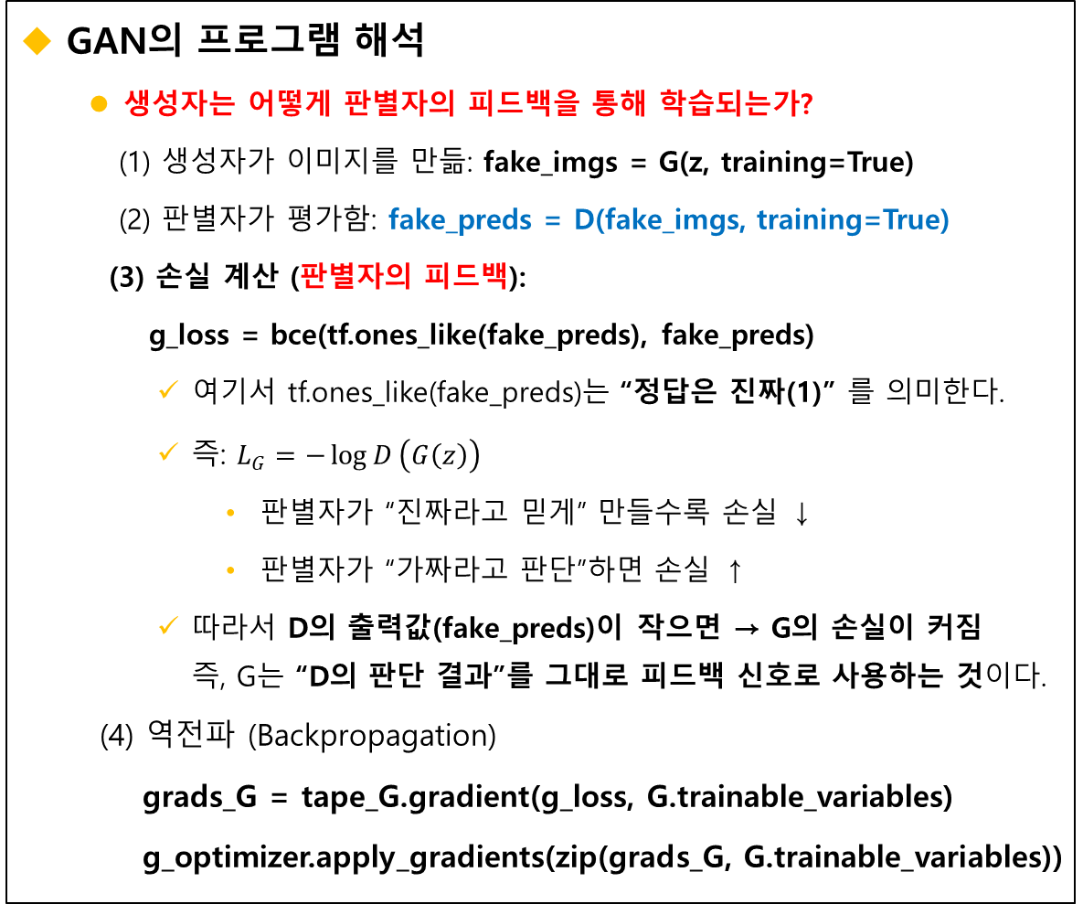
GAN 프로그램 이해
GAN의 프로그램 해석
  생성자는 어떻게 판별자의 피드백을 통해 학습되는가?
  (1) 생성자가 이미지를 만듦: fake_imgs = G(z, training=True)
  (2) 판별자가 평가함: fake_preds = D(fake_imgs, training=True)
  (3) 손실 계산 (판별자의 피드백):
  g_loss = bce(tf.ones_like(fake_preds), fake_preds)
    여기서 tf.ones_like(fake_preds)는 “정답은 진짜(1)” 를 의미한다.
    즉: $L_{G}=−\log{D}\left(G\left(z\right)\right)$
      판별자가 “진짜라고 믿게” 만들수록 손실 ↓
      판별자가 “가짜라고 판단”하면 손실 ↑
    따라서 D의 출력값(fake_preds)이 작으면 → G의 손실이 커짐
    즉, G는 “D의 판단 결과”를 그대로 피드백 신호로 사용하는 것이다.
  (4) 역전파 (Backpropagation)
  grads_G = tape_G.gradient(g_loss, G.trainable_variables)
  g_optimizer.apply_gradients(zip(grads_G, G.trainable_variables))
  (4) 역전파 (Backpropagation)
  D(G(z))의 출력이 손실 계산에 사용되고
  그 손실의 gradient(기울기)가 G의 파라미터로 역전파된다.
  판별자 D의 파라미터는 이 단계에서는 고정(freeze) 되어 있다.
  즉, D는 “평가만 하고”, G만 업데이트한다.

Slide 34
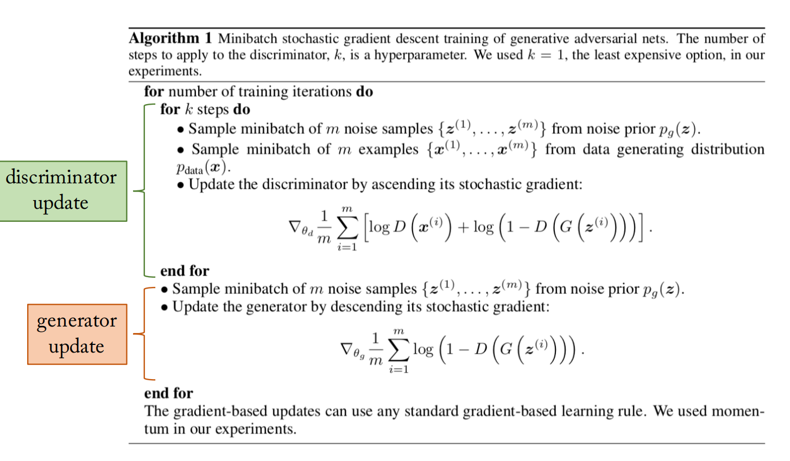
적대적 생성 신경망(GAN)

